Slide 1
Dia Mundial da Diversidade Cultural e Diálogo para o Desenvolvimento
A Diversidade é a nossa Força!
21 Maio 2021

Slide 2
Aprendizagens em Tempos de Pandemia e Ensino a Distância
Bem Estar dos Alunos e Professores
Novas Práticas Pedagógicas e de Avaliação
Organização Pedagógica das Escolas
Transição Digital
Inclusão e Multiculturalidade
O Projeto das Escolas Públicas
de Almada (2019-2022)
Notes:
O Projeto é da iniciativa dos Diretores de todas as Escolas iniciou-se em 2019. Este ano para além dos 3 eixos fundamentais, juntámos 3 novas áreas de Foco que foram distribuidas pelas Escolas- na Organização Pedagógica estão a trabalhar 7 Escolas e na Inclusão e Muticulturalidade 8. As propostas de cada SubGrupo de Trabalho são debatidas , aprovadas e implementadas por todos (+/- 1/2m)

Slide 3
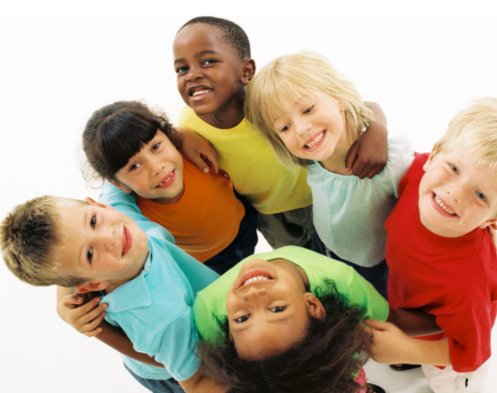
Inclusão e Multiculturalidade
OBJETIVOS
Reduzir o abandono e absentismo escolar
Melhorar os resultados escolares
Desenvolver o sentido de pertença à comunidade
Promover o bem-estar
PROJETOS E INICIATIVAS
... Dar Voz, Visibilidade, Reconhecimento ... a VISIBILIDADE
Proposta de Alterações no Currículo Escolar
Alargamento do PLNM à 2ª geração de migrantes
Utilização da tecnologia para melhorar as aprendizagens e a inclusão
Populações Migrantes e de Minorias Étnicas
Notes:
No Projeto Inclusão e Culturalidade os grandes objetivos são..... E estão a ser organizadas e preparadas vária iniciativas em torno de 4 grandes áreas ........ O dia de hoje é um exemplo de umas das iniciativas ... Passa slide (+/- 3 minutos)

Slide 4
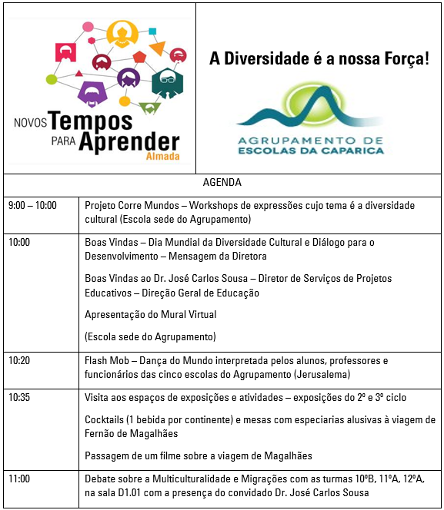
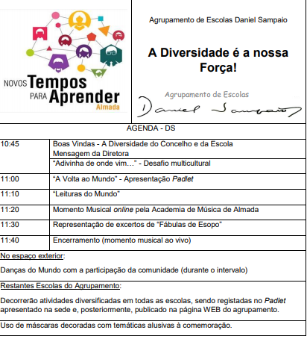
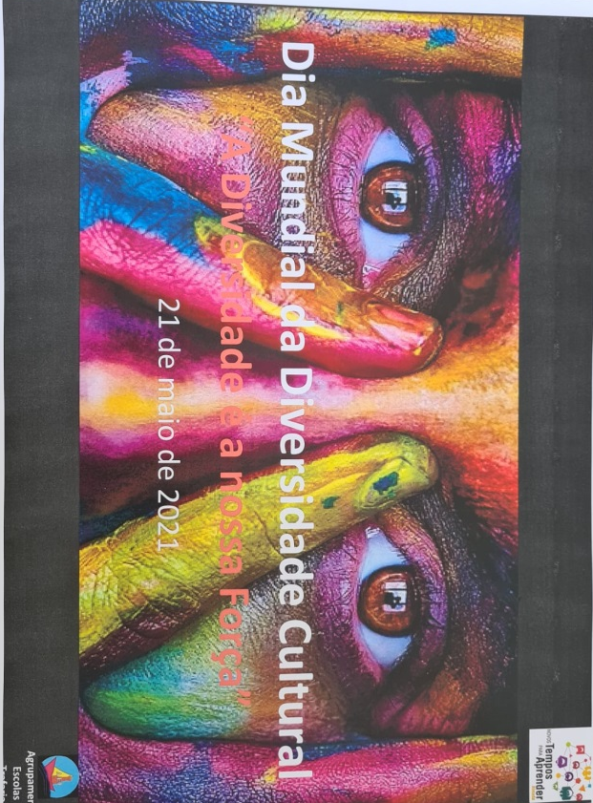
Em todas as Escolas de Almada Alunos Professores e Funcionários celebram o Dia da Diversidade Cultural
Notes:
Algumas das iniciativas comuns que estão a decorrer, são Faixas, Mascaras, Debates .. E as Escolas estão a ser visitadas por vários convidados da comunidade local e das estruturas do Ministério da Educação (+/- 1 minuto) ... “vamos ver agora alguns dados estatisticos sobre a Multiculturalidade no Concelho ...passagem

Slide 5
A Multiculturalidade no Concelho
55 Países
2 532 Alunos
11%
22 Línguas
Notes:
Nas Escolas Públicas do Concelho de Almada estudam 2,532 Alunos estrangeiros, representando 11% do total de Alunos. São 55 os Países presentes, incluindo Portugal, e 22 as Linguas faladas em todas as Escolas. Temos alunos oriundos de todos os Continentes, mas destacando-se, pela sua representatividade , no Continente Americano o Brasil que representa x% do total de Estrangeiro, no Continente Africano, os Paises da CPLP , que representam % e finalmente o continente Asiático, os Alunos oriundos da China, Nepal e Paquistão que já representam X%. Do continente Europeu são os Alunos dos Paises de Leste – Romenia, Russia, Ucrania, Polónia e Bulgária que têm maior expressão

Slide 6
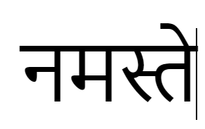
As maiores Comunidades no Concelho
Ôi
Olá
Notes:
A comunidade Brasileira é, em todos os niveis de Ensino a que tem maior presença, representando 51,5% do total de Alunos estrangeiros. Do Pré-Escolar ao 2º Ciclos as Comunidades do Paquistão tem vindo a ganhar expressão.

Slide 7
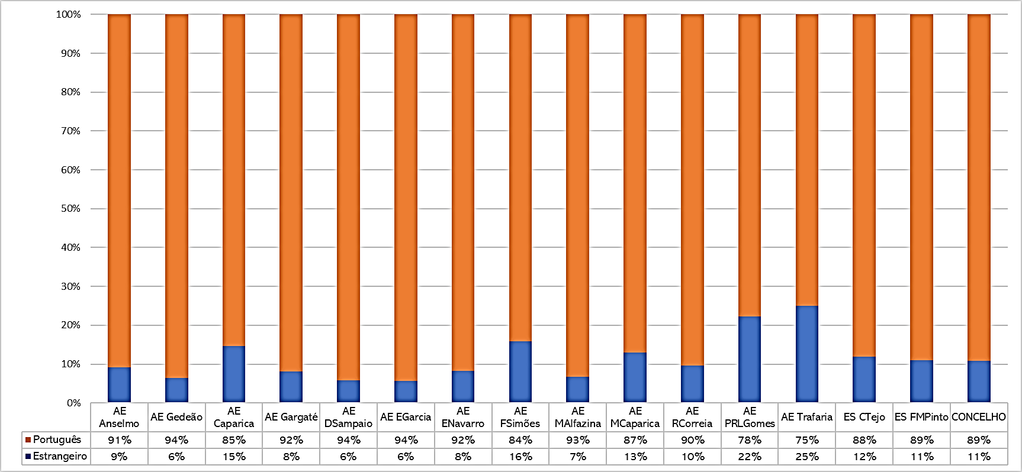
A diversidade entre as Escolas do Concelho
De 6%
(AE Gedeão, Daniel Sampaio, Elias Garcia)
a
25%
(AE Trafaria)
Notes:
Muito embora com uma % global no Concelho de 11%, verificamos uma grande variabilidade da presença de alunos estrangeiros nas diferentes Escolas. De um minimo de 6% nas Escolas de cccccc e até ao máximo de 25% no AE Trafaria, seguido de perto pelo AE Monte Caparica e Ruy Luis Gomes 23 e 22%

Slide 8
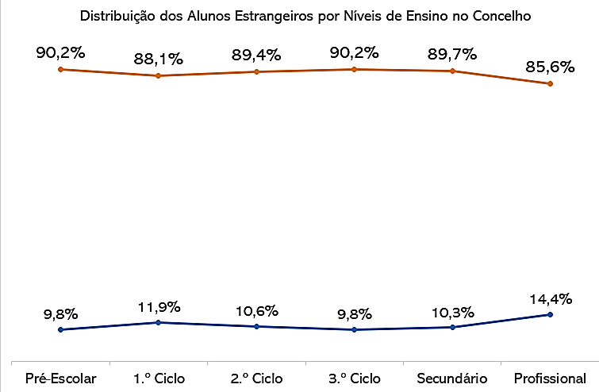
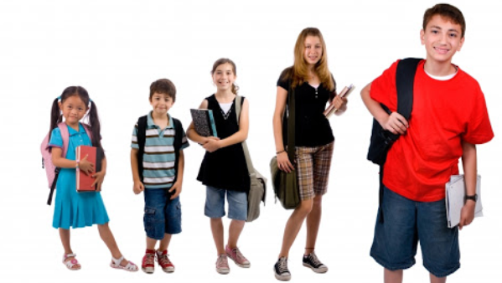
A Multiculturalidade em todas as idades
Notes:
A distribuição de Alunos estrangeiros pelos vários niveis de ensino e ciclo ronda os 10/11% , à exceção do Ensino Profissional onde atinge 14,4%. Estes valores atingem diferenlas significativa como por exemplo no AE da Caparica onde 46% dos Alunos do Secundário são estrangeiros

Slide 9
A Multiculturalidade na Escola
Nacionalidades Por Ano de Escolaridade
País/Ano | Cursos Regulares |  |  |  |  |  | Cursos Profissionais |  |  | Total
 | 7º Ano | 8º Ano | 9º Ano | 10º Ano | 11º Ano | 12º Ano | 1º Ano | 2º Ano | 3º Ano
Andorra | 0 | 0 | 0 | 0 | 0 | 1 | 0 | 0 | 0 | 1
Angola | 3 | 1 | 3 | 4 | 3 | 3 | 1 | 0 | 0 | 18
Brasil | 6 | 14 | 6 | 15 | 11 | 4 | 2 | 6 | 1 | 65
Bulgária | 0 | 0 | 0 | 1 | 0 | 0 | 0 | 0 | 0 | 1
Cabo Verde | 2 | 0 | 0 | 2 | 2 | 1 | 2 | 3 | 1 | 13
Colômbia | 1 | 0 | 0 | 0 | 0 | 0 | 0 | 1 | 0 | 2
Espanha | 0 | 0 | 0 | 1 | 0 | 0 | 0 | 0 | 0 | 1
França | 1 | 0 | 0 | 0 | 0 | 0 | 0 | 0 | 0 | 1
Guiné-Bissau | 0 | 0 | 2 | 1 | 1 | 1 | 0 | 0 | 0 | 5
Índia | 0 | 1 | 0 | 0 | 0 | 0 | 0 | 1 | 0 | 2
Letónia | 0 | 0 | 0 | 0 | 0 | 1 | 0 | 0 | 0 | 1
Moçambique | 0 | 0 | 0 | 1 | 0 | 1 | 0 | 4 | 0 | 6
Nepal | 2 | 1 | 1 | 0 | 0 | 0 | 1 | 1 | 0 | 6
Paquistão | 0 | 0 | 0 | 0 | 1 | 0 | 0 | 0 | 0 | 1
Polónia | 0 | 1 | 0 | 0 | 0 | 0 | 0 | 0 | 0 | 1
Rússia | 1 | 0 | 0 | 0 | 0 | 0 | 0 | 0 | 0 | 1
S.Tomé e Príncipe | 1 | 0 | 1 | 0 | 0 | 2 | 1 | 0 | 0 | 5
Suiça | 0 | 0 | 1 | 0 | 0 | 0 | 0 | 0 | 0 | 1
Ucrânia | 0 | 0 | 0 | 1 | 0 | 1 | 0 | 0 | 0 | 2
Venezuela | 0 | 0 | 0 | 1 | 0 | 0 | 1 | 0 | 0 | 2
Total | 17 | 18 | 14 | 27 | 18 | 15 | 8 | 16 | 2 | 135
20 nacionalidades | EB - 49 alunos | ES - 86 alunos

Slide 10
A Agenda
AGENDA
10:00 | Boas Vindas - A Diversidade do Concelho e da Escola – Mensagem da Diretora
10.15h | 10.15h – Receção da Associação OLA (Observatório Liga Almada) Visionamento de vídeo produzido com as iniciativas/Projetos da Escola e diálogo com a comitiva da OLA
10.45h | Visita guiada aos Jogos Tradicionais dos quatro continentes representados na Escola
11.00h | Receção da Associação Almada- Mundo, na pessoa da sua Dirigente, Drª Adelaide Paredes
11.15h | Visionamento de vídeo e estabelecimento de protocolo de cooperação entre as duas Instituições
11.30h | Visita guiada aos Jogos Tradicionais dos quatro continentes representados na Escola
12.00h | Dança do Mundo, interpretada pelos alunos de várias turmas da Escola (Jerusalema)
Ao longo de todo o dia | - Máscaras do Mundo circulam nos rostos dos alunos da Escola. - Debates sobre Multiculturalidade nas aulas de Cidadania - Passagem do vídeo na Polivalente da Escola - Exposição permanente na Biblioteca Escolar

Slide 11
Dia Mundial da Diversidade Cultural para o Diálogo e o Desenvolvimento

Slide 12
Estimados alunos
Hoje, dia 21 de maio, celebramos o dia mundial da Diversidade Cultural para o Diálogo e o Desenvolvimento.
Vocês, os jovens, são a base sobre a qual todo o nosso futuro será construído. Por isso, é essencial que compreendam a importância e a riqueza da Diversidade Cultural. Só no respeito pelo outro e na valorização da diferença poderemos garantir a união entre os povos e viver em paz.
Como diz Purkait, a Paz é mais que a ausência da guerra, é vivermos juntos com as diferenças.
Comemoremos em festa este dia, em compromisso com um amanhã mais inclusivo e justo.
Bom dia!
Ana Pina

Slide 13
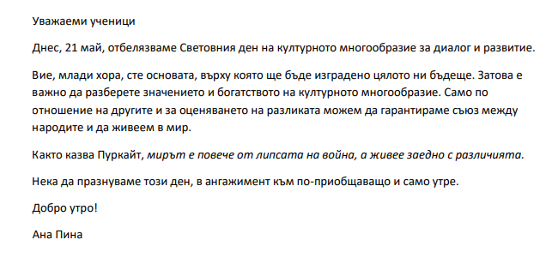
Urdo - Paquistão
Bulgária

Slide 14
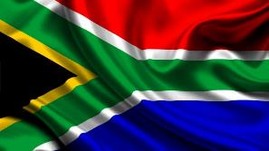
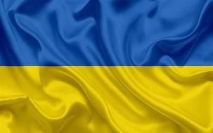
Africanse – África do Sul
Ucrania
Beste studente
Vandag 21 Mei vier ons die Wêrelddag van Kulturele Diversiteit vir Dialoog en Ontwikkeling. Julle jongmense is die basis waarop ons hele toekoms gebou sal word. Dit is dus noodsaaklik dat jy die belangrikheid en rykdom van Kulturele Diversiteit verstaan. Slegs deur respek vir die ander en in die waardering van die verskil kan ons die unie tussen mense waarborg en in vrede leef. Soos Purkait sê, vrede is meer as die afwesigheid van oorlog, dit leef saam met verskille. Kom ons vier hierdie dag, in verbintenis tot 'n meer inklusiewe en net môre. Goeie môre! Hierdie artikel is 'n weesbladsy.
Ana Pina

Slide 15
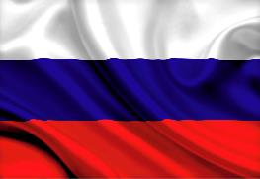
Rússia
Polónia

Slide 16
Letónia
Nepal

Slide 17
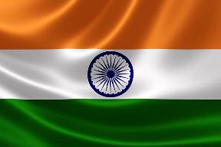
França
Índia
Chers étudiants
Aujourd’hui, le 21 mai, nous célébrons la Journée mondiale de la diversité culturelle pour le dialogue et le développement. Vous, les jeunes, êtes la base sur laquelle tout notre avenir sera construit. Il est donc essentiel que vous compreniez l’importance et la richesse de la diversité culturelle. Ce n’est qu’en respectant l’autre et en valorisant la différence que nous pourrons garantir l’union entre les peuples et vivre en paix. Comme le dit Purkait, la paix est plus que l’absence de guerre, elle vit avec les différences. Célébrons cette journée, dans un engagement pour un avenir plus inclusif et plus juste. Bonjour!
Ana Pina

Slide 18
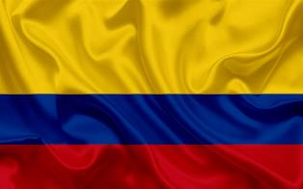
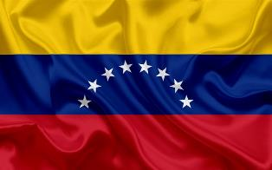
Colômbia
Venezuela
Estimados estudiantes
Hoy, 21 de mayo, celebramos el Día Mundial de la Diversidad Cultural para el Diálogo y el Desarrollo. Ustedes, jóvenes, son la base sobre la que se construirá todo nuestro futuro. Por lo tanto, es esencial que entiendan la importancia y la riqueza de la Diversidad Cultural. Sólo respetando al otro y valorando la diferencia podemos garantizar la unión entre los pueblos y vivir en paz. Como dice Purkait, la paz es más que la ausencia de guerra, está viviendo junto con las diferencias. Celebremos este día, en compromiso con un mañana más inclusivo y justo. ¡Buenos días!
Ana Pina

Slide 19
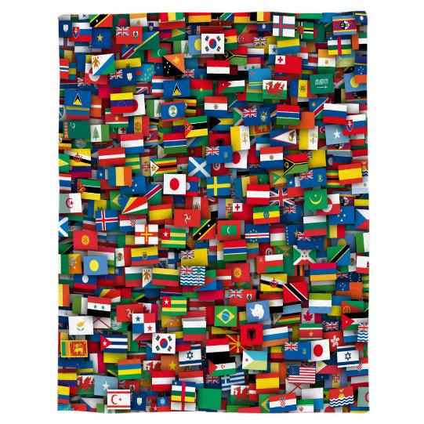
Paz é mais que a ausência da guerra, é vivermos juntos com as diferenças.
Purkait

Slide 20
21 de Maio Dia Mundial da Diversidade Cultural

Slide 21
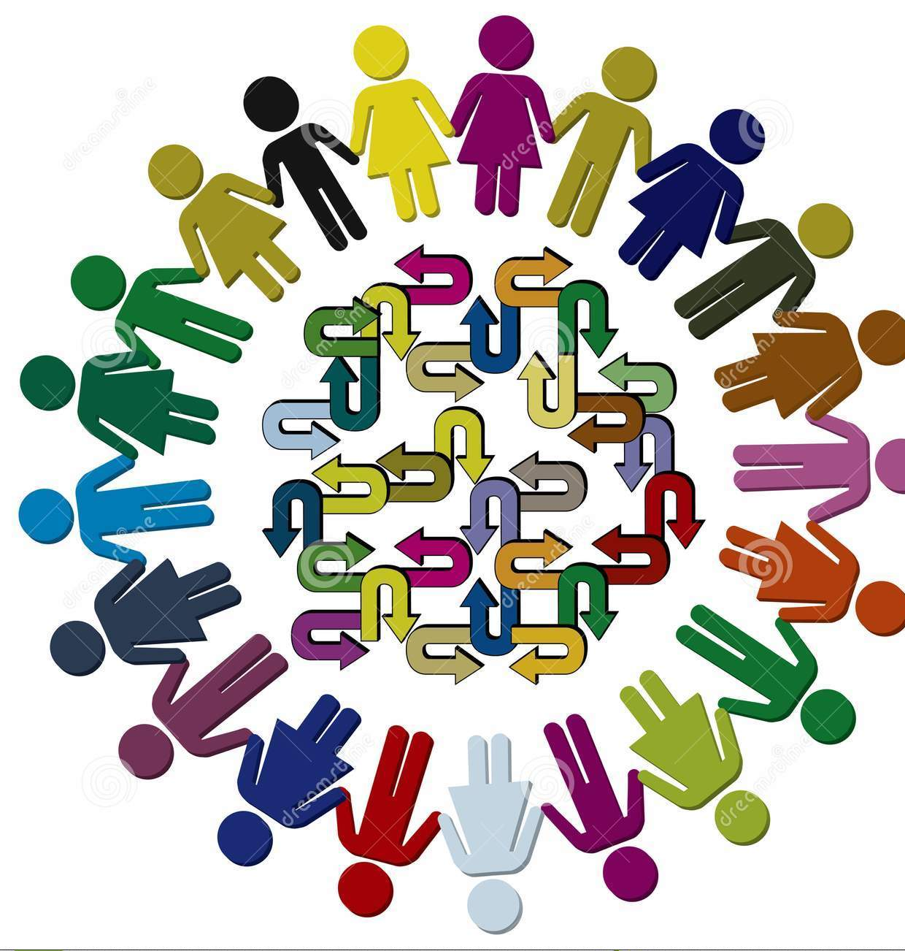
Proclamado na Assembleia Geral da ONU em 2002, este dia pretende celebrar a aprovação, em 2001, da Declaração Universal da Unesco sobre a Diversidade Cultural

Slide 22
Objetivo:
Cultivar a compreensão da riqueza e importância da diversidade cultural e, em simultâneo, incentivar o respeito pelo outro.
Porque para melhor unir os povos temos de garantir o conhecimento das suas diferenças, hoje juntamo-nos às comemorações deste Dia, destacando os princípios da Declaração da Unesco:

Slide 23
Princípios da Declaração:

Slide 24
Identidade, Diversidade e Pluralismo
A diversidade Cultural como Património comum da humanidade
A diversidade cultural e o pluralismo cultural
A diversidade cultural como fator de desenvolvimento

Slide 25
Diversidade cultural e Direitos Humanos
Os direitos humanos como garantes da diversidade cultural
Os direitos humanos como enquadramento propiciador à diversidade cultural
Rumo a uma diversidade cultural acessível a todos

Slide 26
Diversidade cultural e Criatividade
O património cultural como fonte de criatividade
Os bens e serviços culturais como mercadorias de um tipo diferente
As políticas culturais como catalizadoras de criatividade

Slide 27
Diversidade cultural e solidariedade internacional
Reforço das capacidades de criação e de divulgação à escala mundial
Estabelecimento de parcerias entre o setor público, o privado e a sociedade civil
O papel da UNESCO como instituição responsável pela implementação de ações que garantam estes princípios

